Slide 1
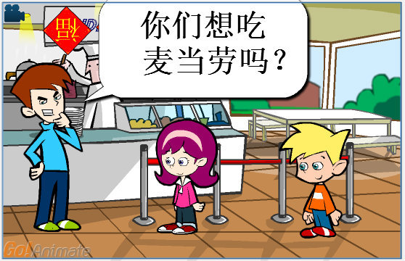
nǐmen 要吃 Màidāngláo ma？

Slide 2
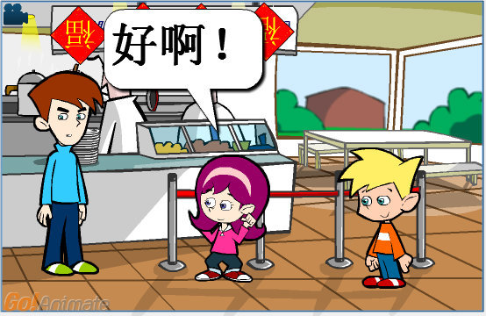
hǎo a!

Slide 3
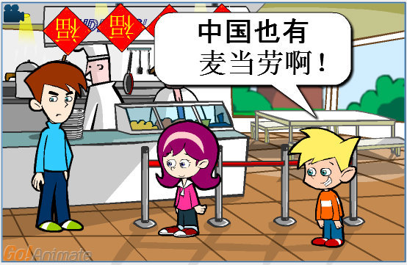
中guó yě有 Màidāngláo ma？

Slide 4
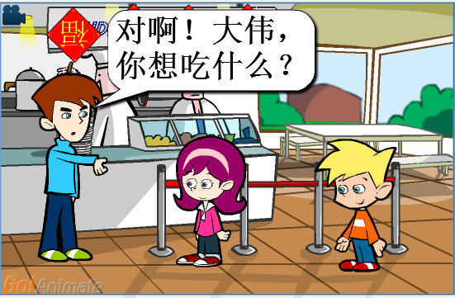
有ā, 大 wěi nǐ要吃shénme？

Slide 5
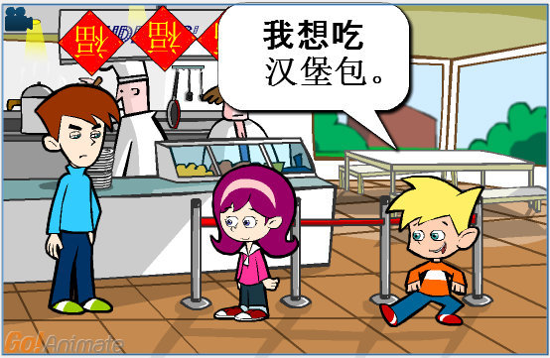
wǒ要吃hànbǎobāo.

Slide 6
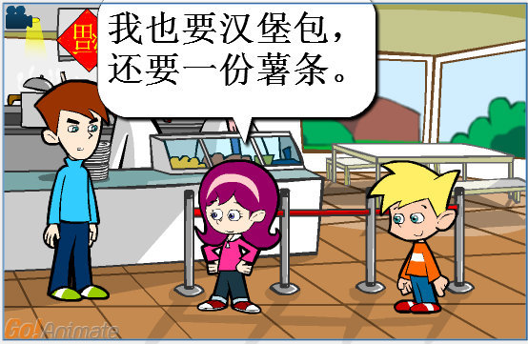
Wǒ yě 要 hànbǎobāo，hái 有 yī fèn shǔtiáo.

Slide 7
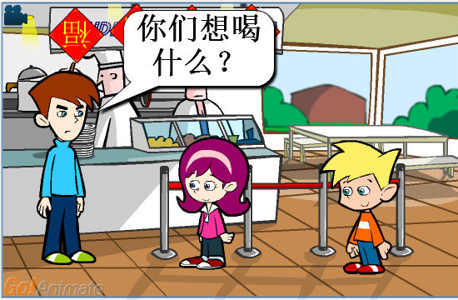
nǐmen要喝 shénme？

Slide 8
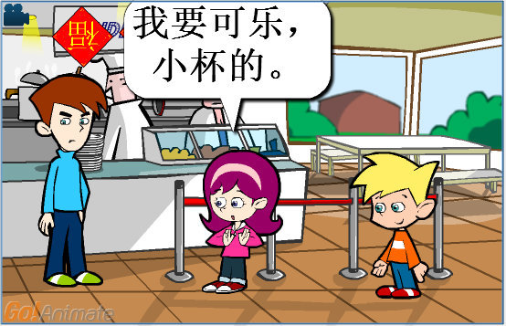
wǒ 要 kělè，小 bēi de.

Slide 9
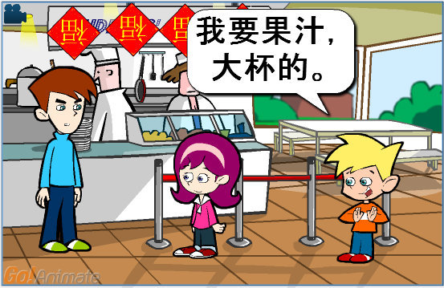
wǒ要guǒzhī, 大bēi de.

Slide 10
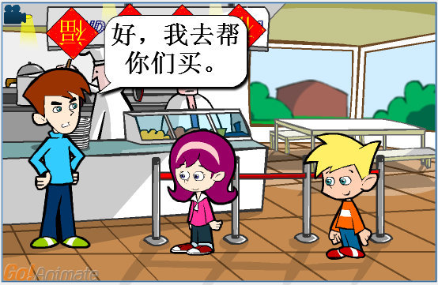
hǎo，
wǒ qù mǎi.

Slide 11
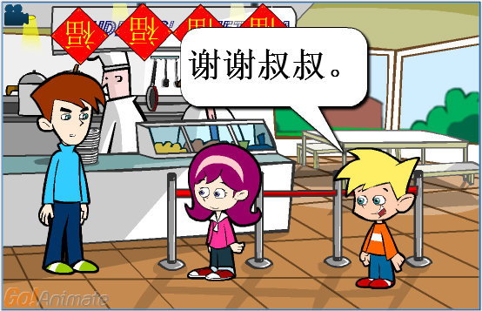
Xiexie shushu!

Slide 12
